Slide 1
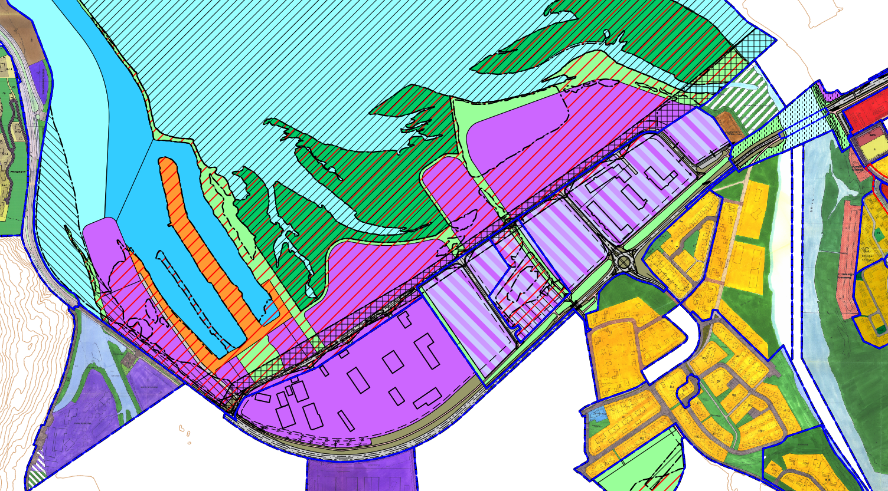
Sunndal Næringspark – status per mai 2024
Driva elv
Ledig tomteareal = 75 da
Opsjoner 2024 = 19 da
Område I.6:
Gnr 53 bnr 306
8 da
Sirkustomta,
Gnr 53 bnr 296, 10 da
Område I.5: 21 da
Område I.4: 42 da
12 da
Litldalselva

